Slide 1


유튜브 데이터로 살펴본
카테고리별 유튜브 트렌드 분석

Slide 2

“최강 김써리”
팀장 : 최 인 성
팀원 1 : 강 윤 정
팀원 2 : 김 민 수
담당
- 팀장
수행 역할
- 자료조사
- 웹 크롤링 및 텍스트 마이닝
- 코드 분석
담당
- 팀원
수행 역할
- 자료조사
- 웹 크롤링 및 텍스트 마이닝
- 코드 분석
담당
- 팀원
수행 역할
- 기획
- 자료조사
- 웹 크롤링 및 텍스트 마이닝
팀원 3 : 김 연 진
팀원 4 : 김 재 성
팀원 5 : 서 민 건
담당
- 팀원
수행 역할
- 자료조사
- 웹 크롤링 및 텍스트 마이닝
- 데이터 전처리
담당
- 팀원
수행 역할
- 자료조사
- 웹 크롤링 및 텍스트 마이닝
- 데이터 전처리
담당
- 팀원
수행 역할
- 자료조사
- 웹 크롤링 및 텍스트 마이닝
- 코드 분석

Slide 3
주제 선정 배경
01
주제 선정 배경
02
구독자수와 요인별 상관분석
INDEX
03
댓글 내 상위 키워드 추출 및 분석
04
키워드 머신러닝
05
에필로그

Slide 4
01
주제
선정 배경

Slide 5


Slide 6
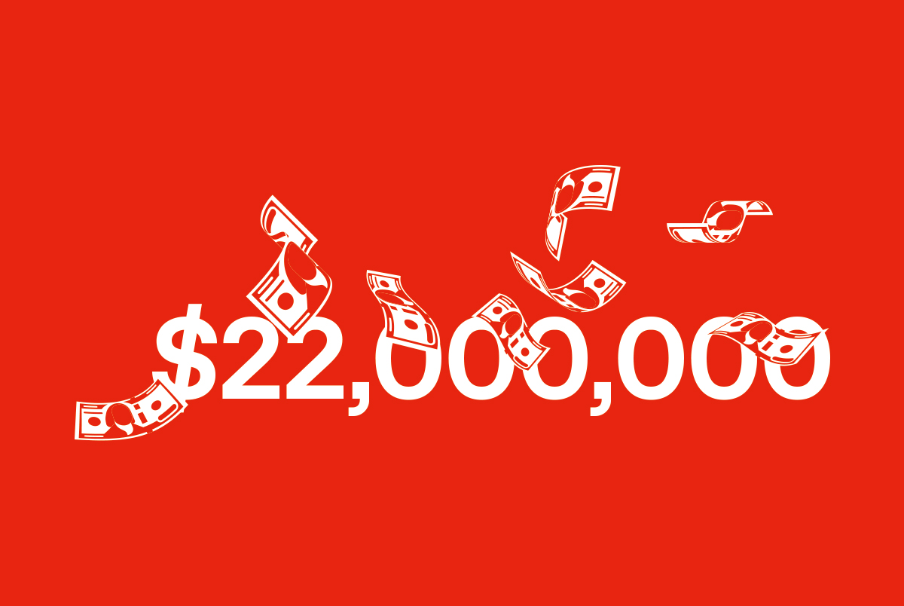
‘올해 가장 돈을 많이 번 유튜브 스타’로 선정된 라이언이 2018년에 벌어들인 수익

Slide 7

한국인이 한 달간 가장 오래 쓴 앱
317억 분
39억 분
197억 분
126억 분
27억 분

Slide 8

매월 유튜브를 시청하는 이용자 수

Slide 9

한국을 포함한 91개 국가에서 현지 버전을 출시

Slide 10

지금 이 순간에도 늘고 있는 세계의 유튜브 크리에이터 수

Slide 11
02
구독자수와
요인별 상관분석

Slide 12
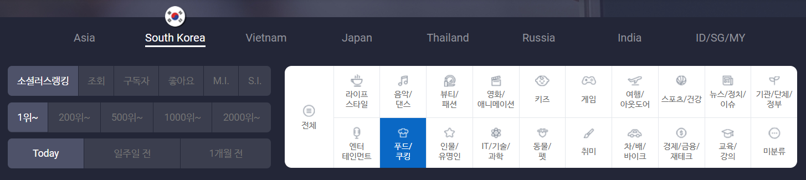
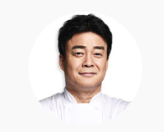
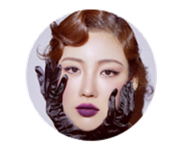



구독자수와 요인별 상관분석
소셜러스 사이트의 상위에 랭크된 유튜버를 대상으로 함
유튜브 카테고리 중 5개 선정
Food/Cooking
Beauty
Sports
Game
IT
https://kr.socialerus.com/ranking/

Slide 13
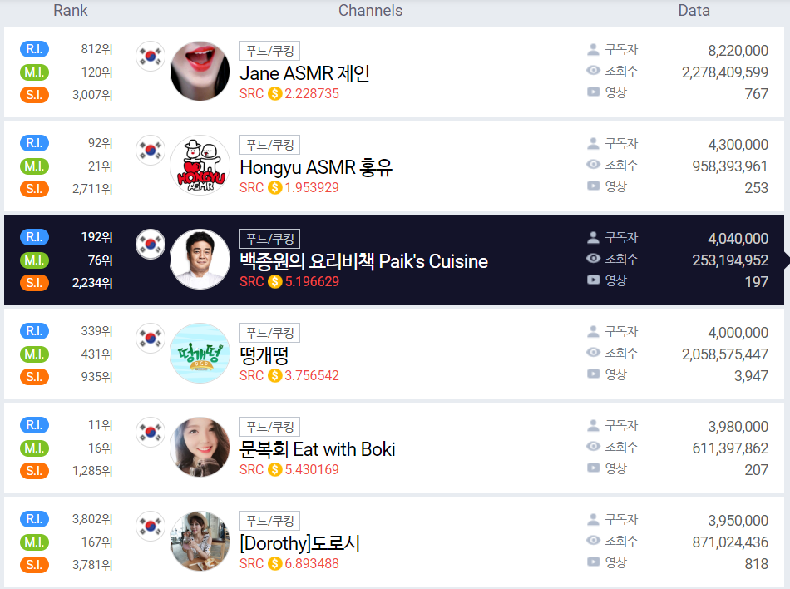
구독자수와 요인별 상관분석
소셜러스 사이트의 상위에 랭크된 유튜버를 대상으로 함
카테고리별 유튜버 30명 대상
https://kr.socialerus.com/ranking/

Slide 14
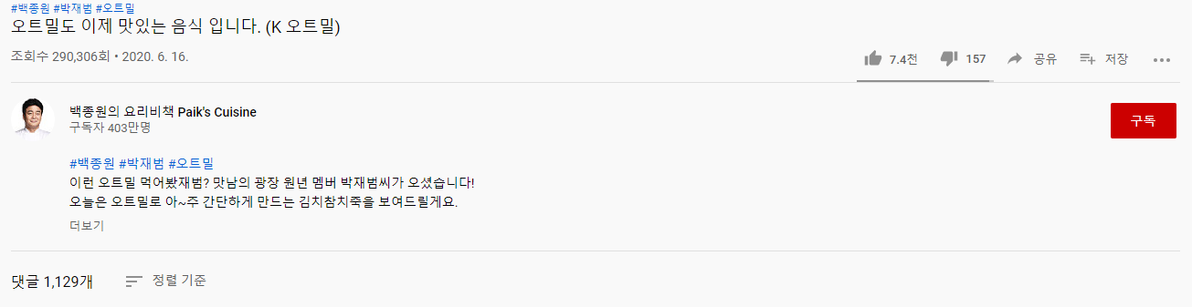
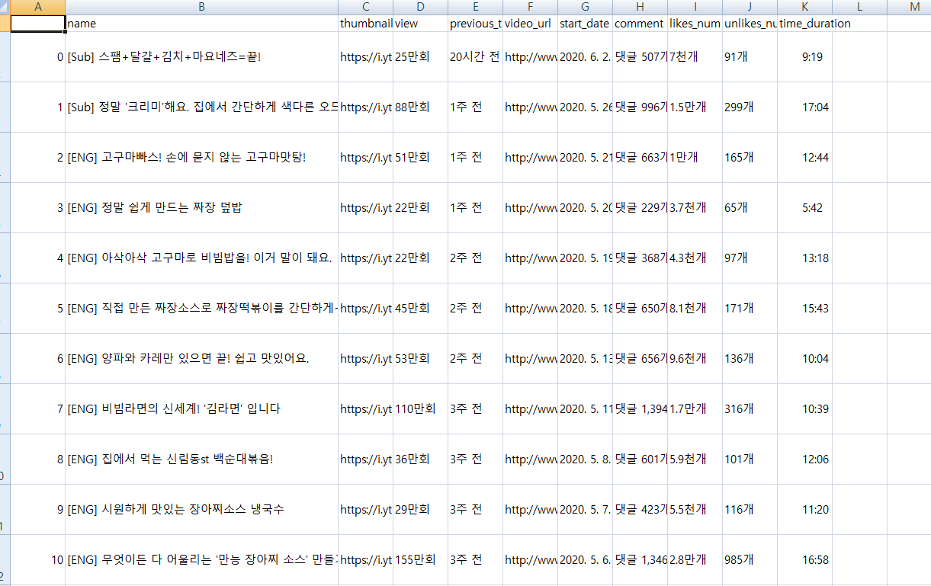
구독자수와 요인별 상관분석
데이터 수집 – 영상 정보 크롤링
영상 제목, 조회수, 게시일, 구독자 수,
댓글 수, 좋아요 수, 싫어요 수
Notes:
상위20명의 20개영상 정보에따른 썸네일주소,조회수,업로드 날짜,좋아요수 싫어요수,댓글갯수,영상길이를 뽑아,,,,,,,..각각의 csv파일로 정렬

Slide 15
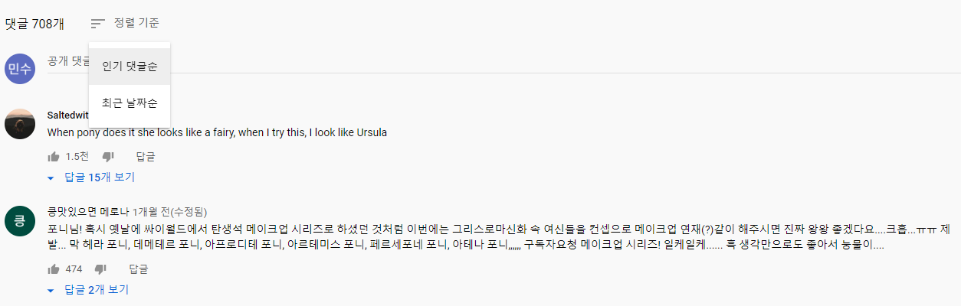
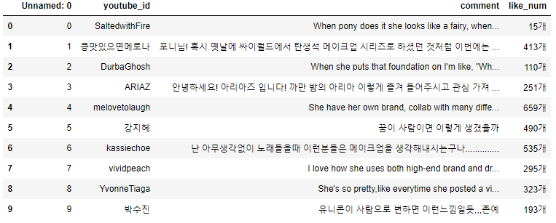
구독자수와 요인별 상관분석
데이터 수집 – 댓글 크롤링
인기 댓글 순
닉네임, 댓글 내용, 좋아요 수

Slide 16
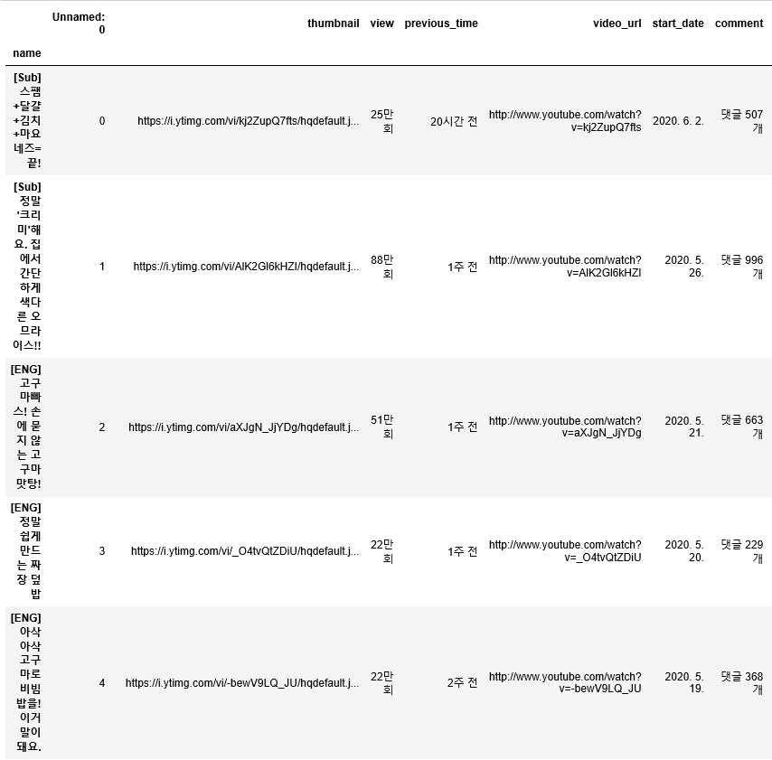
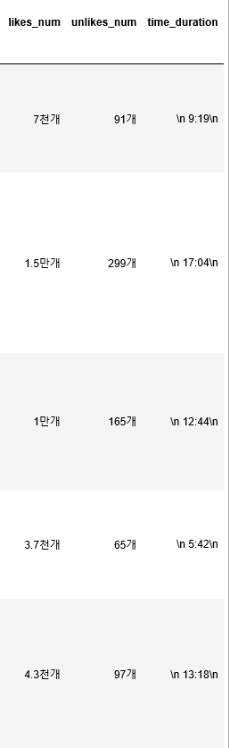
구독자수와 요인별 상관분석
데이터 전처리

Slide 17
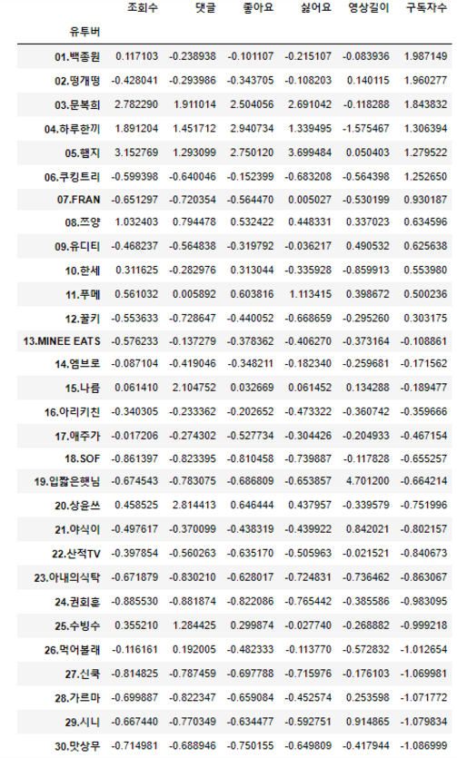
구독자수와 요인별 상관분석
데이터 전처리 - 정규화
ss.zscore()

Slide 18
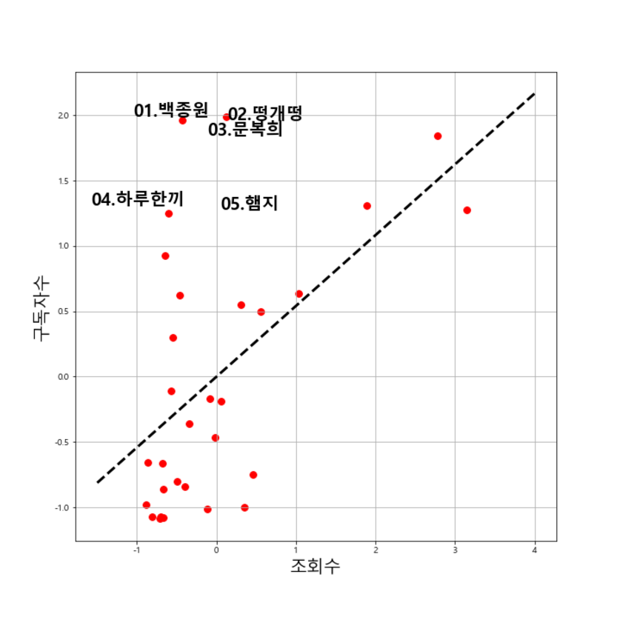
구독자수와 요인별 상관분석
데이터 분석 및 시각화

Slide 19
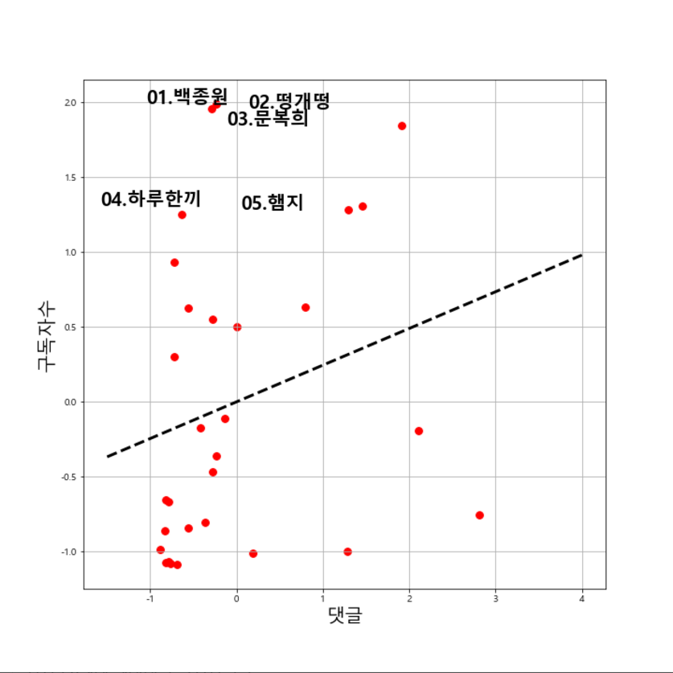
구독자수와 요인별 상관분석
데이터 분석 및 시각화

Slide 20
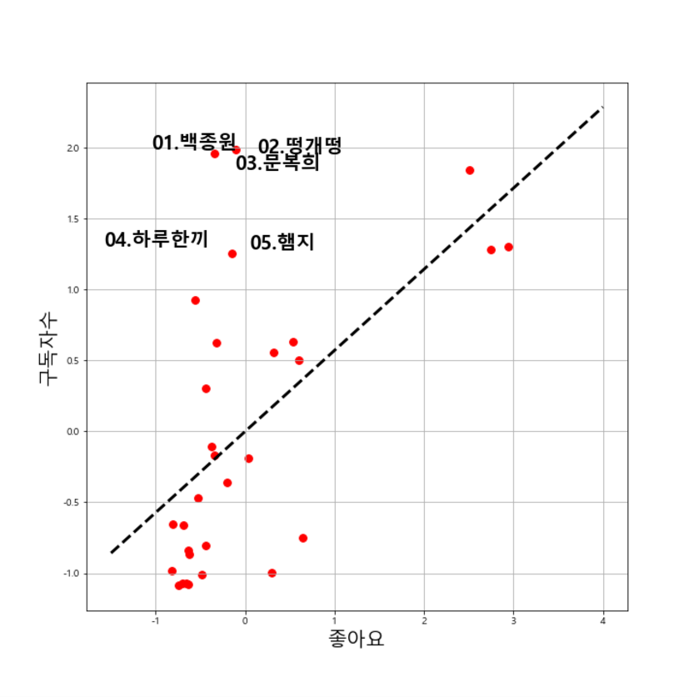
구독자수와 요인별 상관분석
데이터 분석 및 시각화

Slide 21
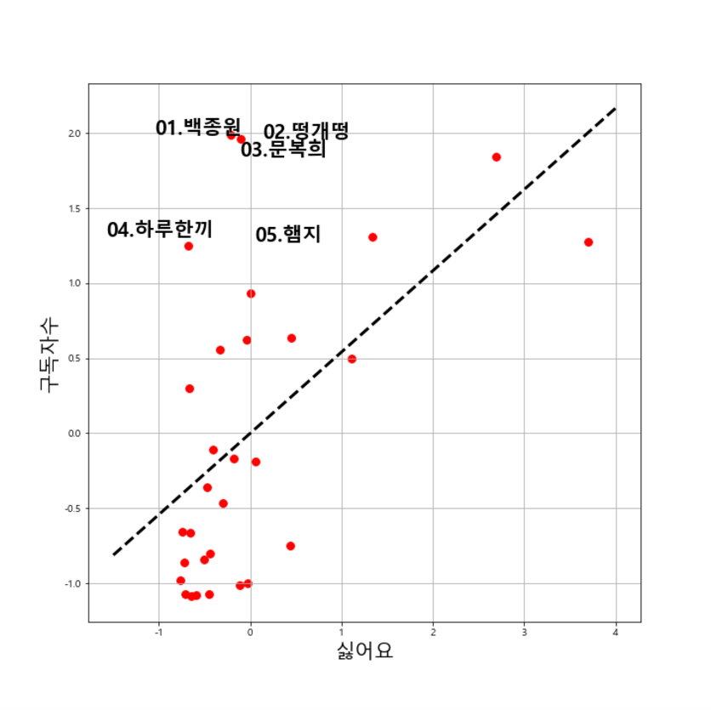
구독자수와 요인별 상관분석
데이터 분석 및 시각화

Slide 22
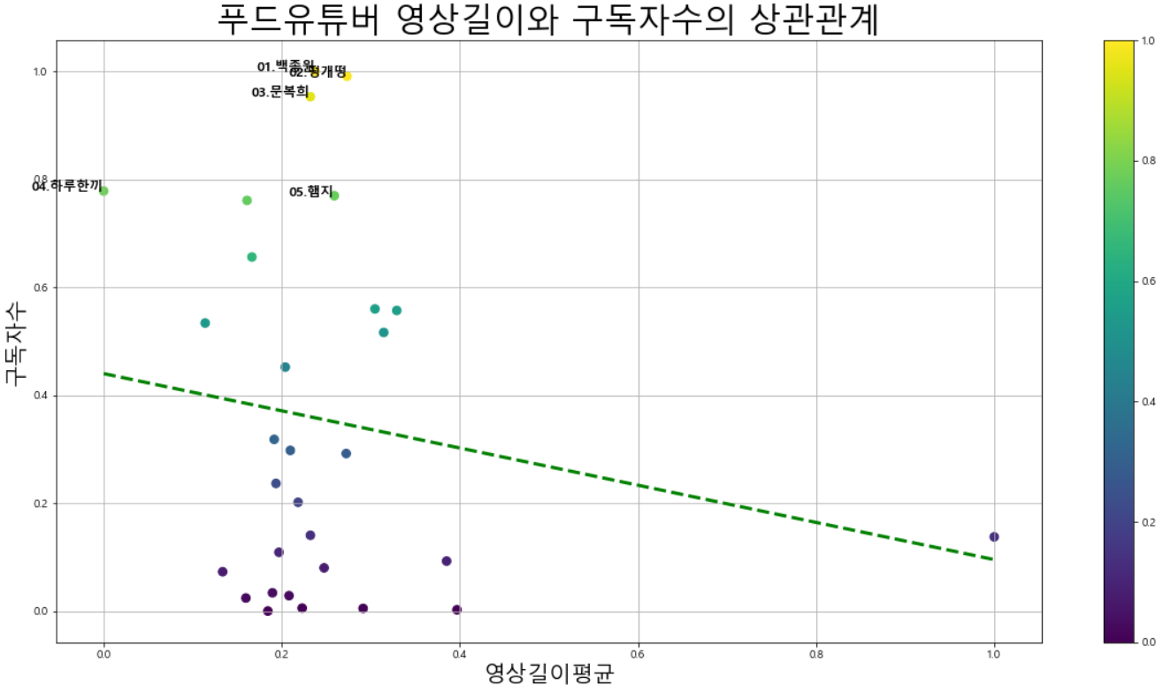
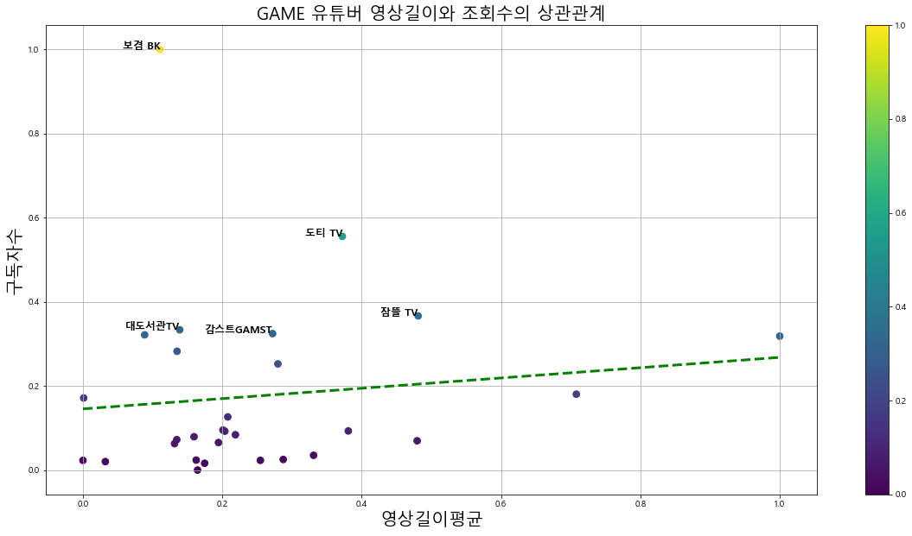
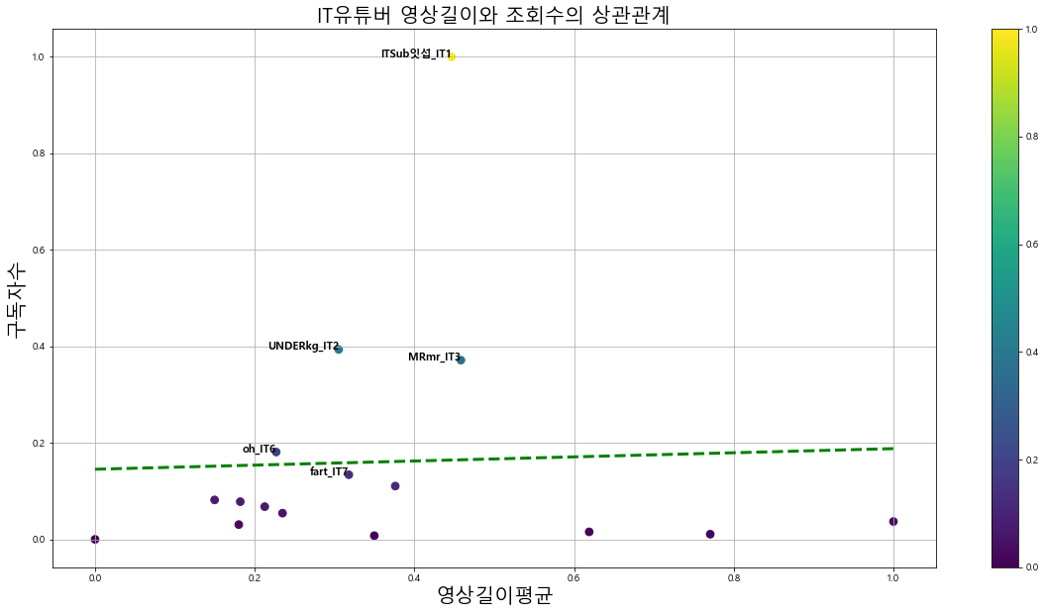
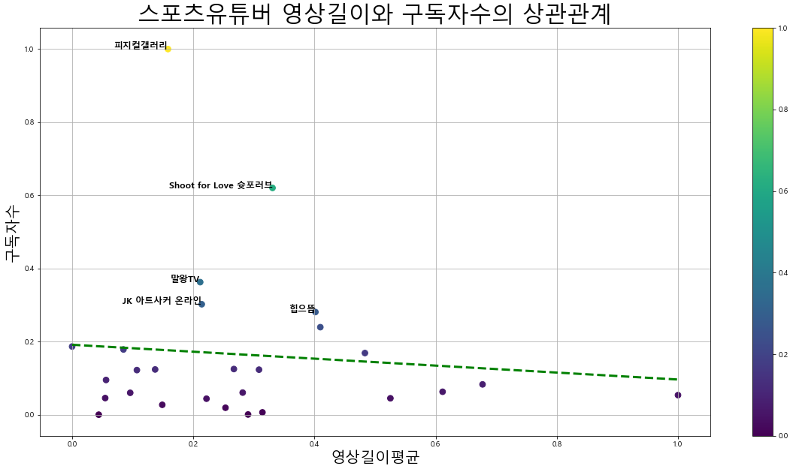
구독자수와 요인별 상관분석
데이터 분석 및 시각화
Notes:
푸드, 게임, IT, 스포츠 – 영상길이 그래프 (의미없는 것들)

Slide 23
03
댓글 내
상위 키워드 추출 및 분석

Slide 24
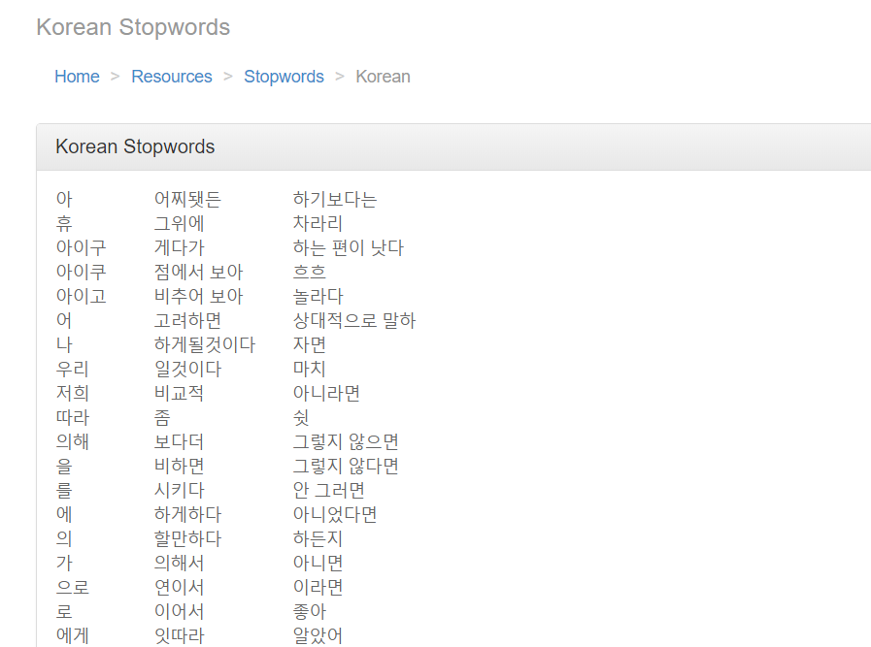
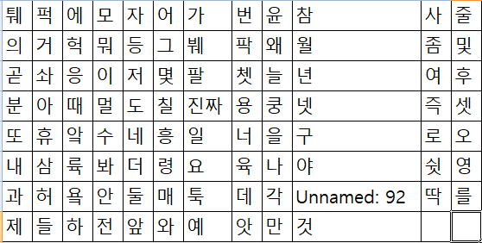
댓글 내 상위 키워드 추출 및 분석
불용어 사전 제작
한글 조사 및 의존명사
새로 추가한 불용어
https://www.ranks.nl/stopwords/korean
Notes:
https://www.ranks.nl/stopwords/korean

Slide 25
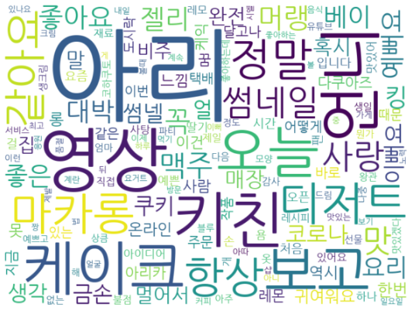
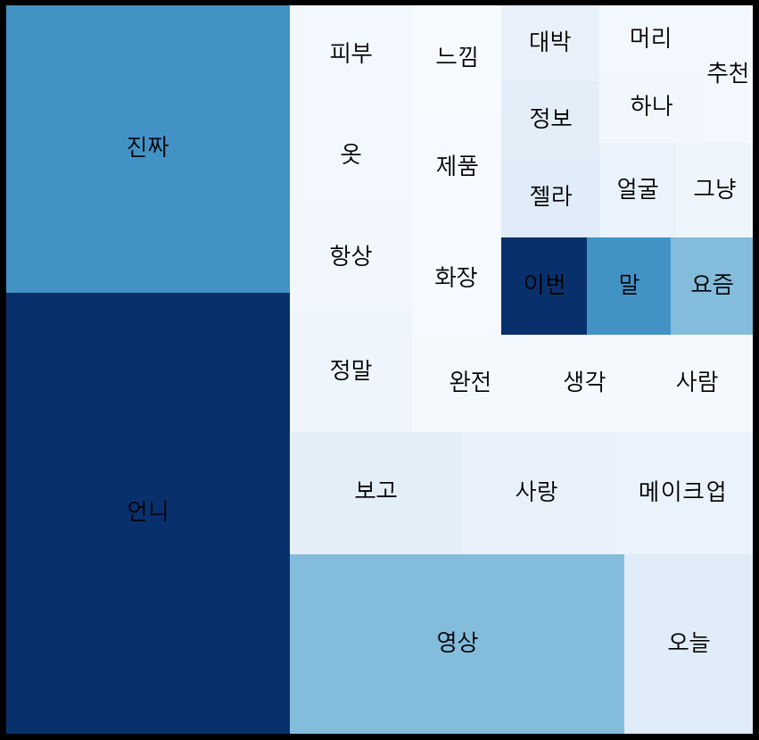
댓글 내 상위 키워드 추출 및 분석
워드클라우드 및 트리맵
워드클라우드
트리맵

Slide 26
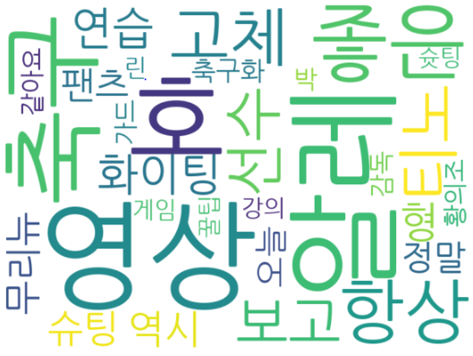
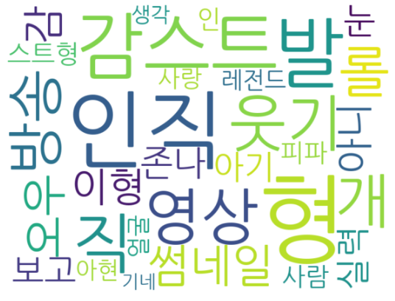
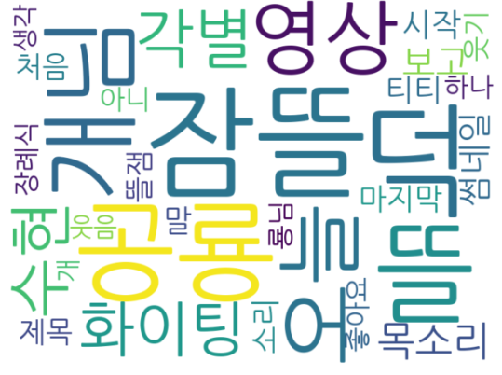
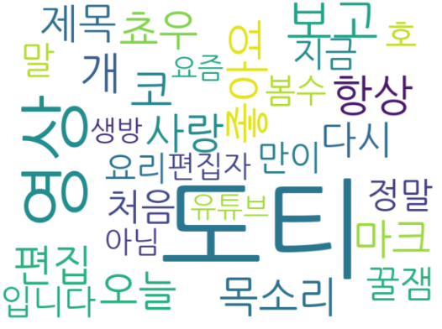
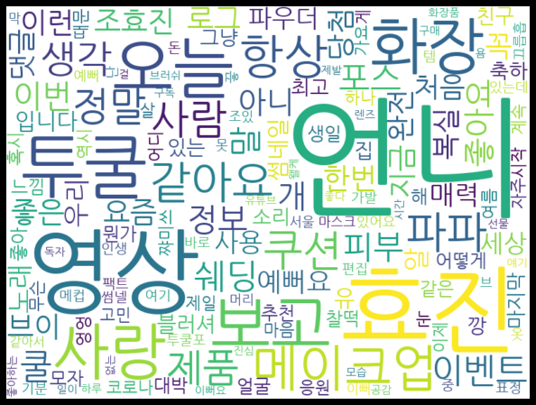
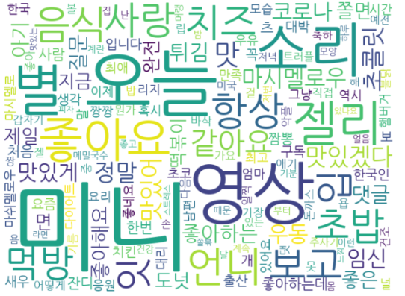
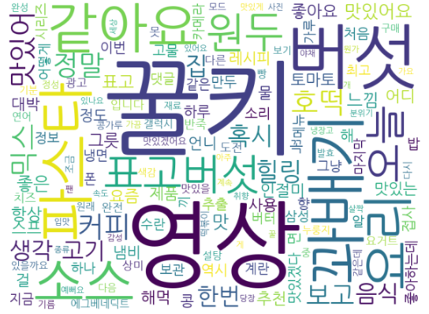
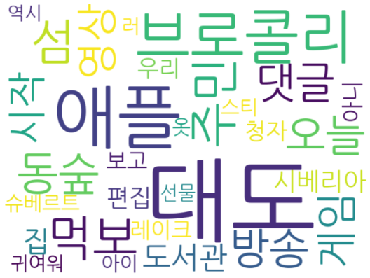
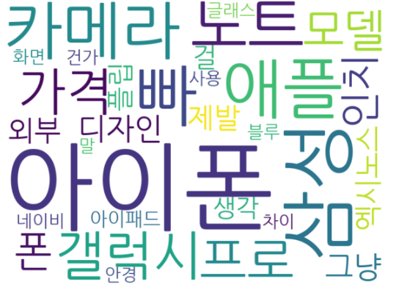
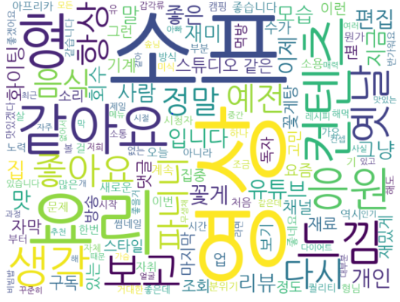
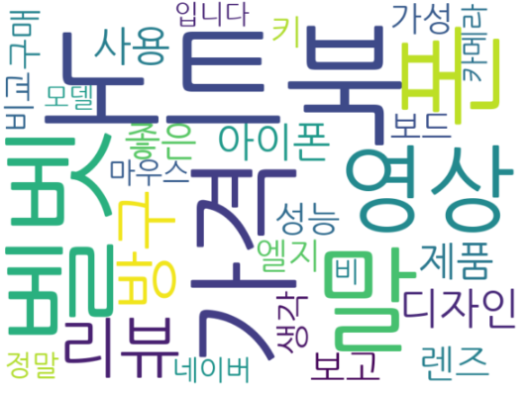
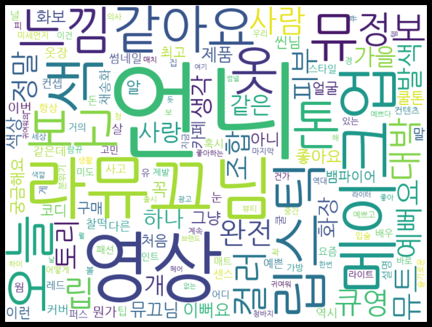
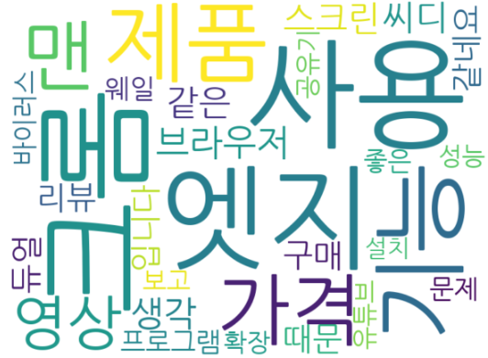
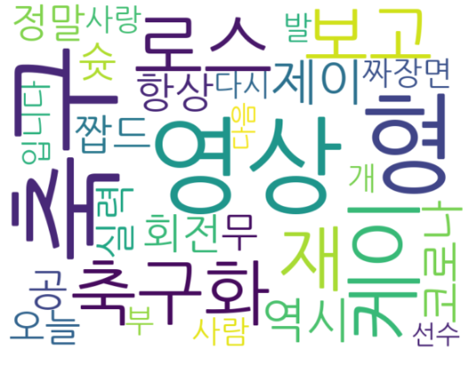
댓글 내 상위 키워드 추출 및 분석
카테고리 별 워드클라우드 결과
[카테고리별 3개]

Slide 27
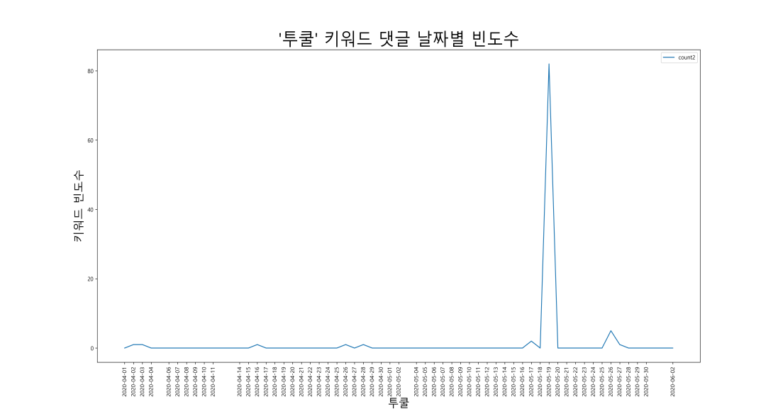
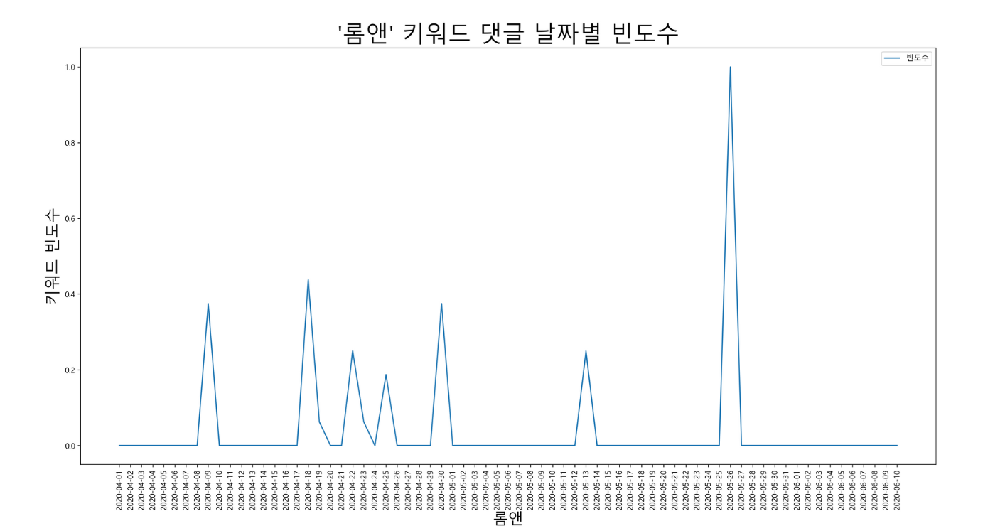
댓글 내 상위 키워드 추출 및 분석
시각화를 위한 날짜 데이터 처리
[날짜 결측치 처리]

Slide 28
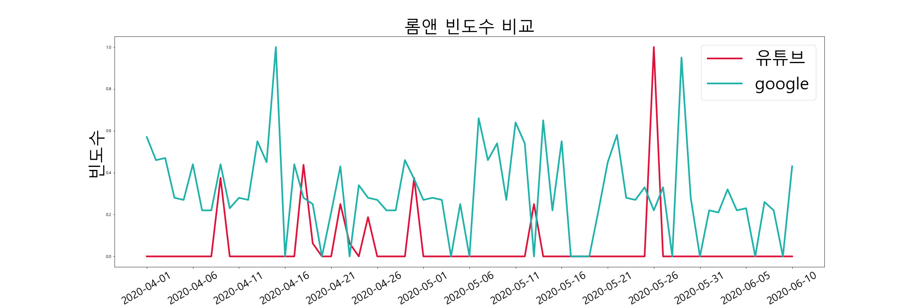
댓글 내 상위 키워드 추출 및 분석
키워드 빈도수와 실제 플랫폼과의 비교

Slide 29
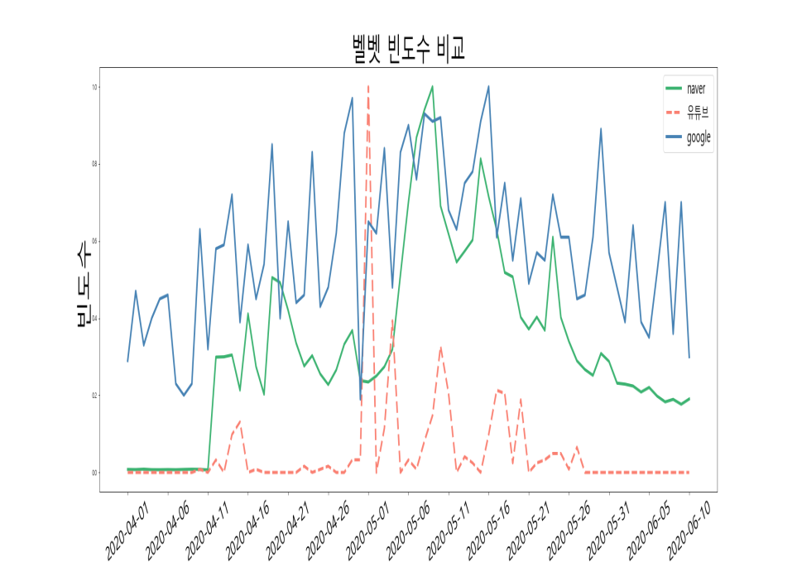
댓글 내 상위 키워드 추출 및 분석
키워드 빈도수와 실제 플랫폼과의 비교

Slide 30
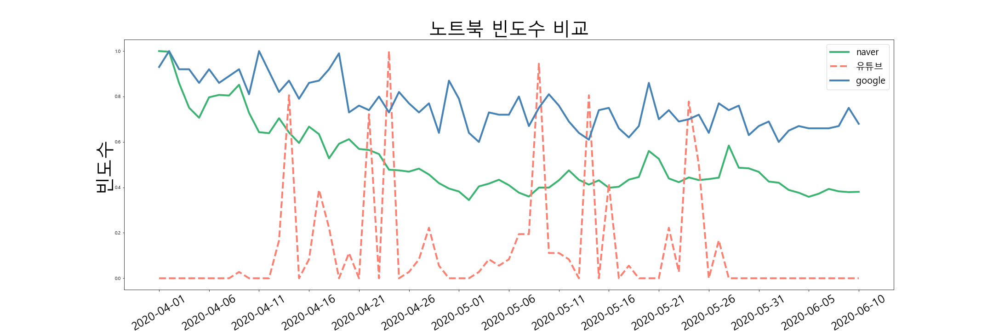
댓글 내 상위 키워드 추출 및 분석
키워드 빈도수와 실제 플랫폼과의 비교

Slide 31
04
키워드
머신러닝

Slide 32
키워드 머신러닝
카테고리 별 워드클라우드 결과
[카테고리별 3개]

Slide 33
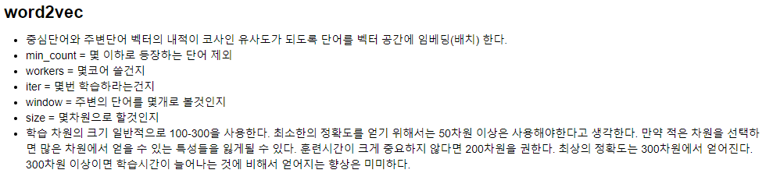
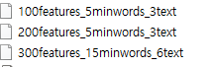
키워드 머신러닝
Word To Vector

Slide 34
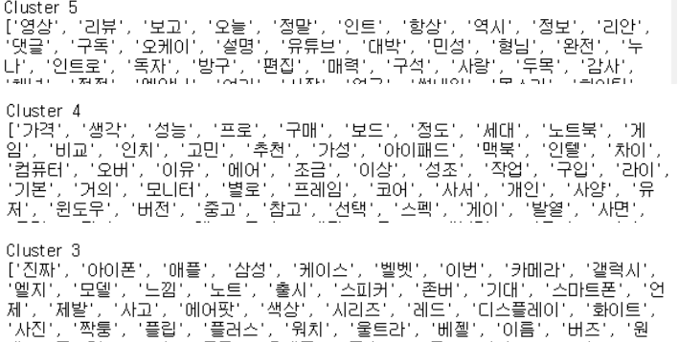
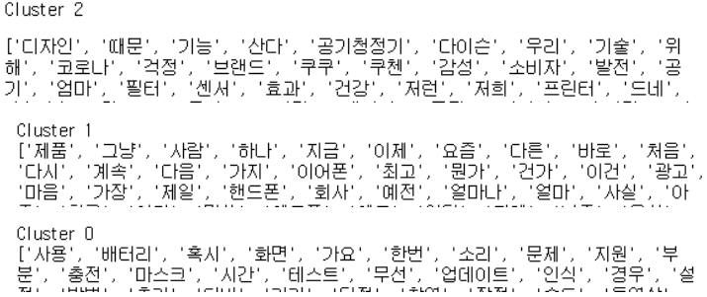
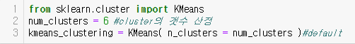
키워드 머신러닝
IT Clustering
[클러스터 결과]

Slide 35
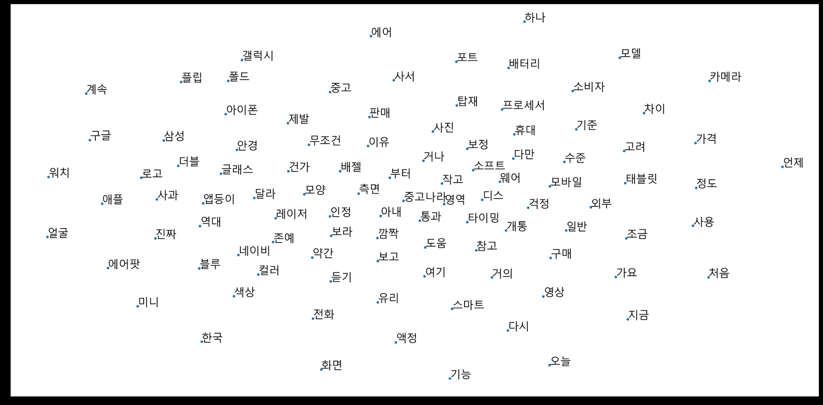
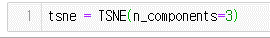
키워드 머신러닝
Word To Vector
[IT 시각화 결과]
수정 필요 !!!!!!!!!!!!!!!!!!!!
file:///C:/Users/acorn/Desktop/plotly-3d-scatter-small_4.html

Slide 36


키워드 머신러닝
Word To Vector
[노트북 키워드]

Slide 37



키워드 머신러닝
다나와 內 노트북 검색

Slide 38



키워드 머신러닝
Word To Vector
[레노버 관련기사]

Slide 39


키워드 머신러닝
Word To Vector
[레노버 관련기사]
데스크탑을 대체한 게이밍 노트북이 인기
그중 대학생 가격과 성능을 다잡은 레노버

Slide 40

키워드 머신러닝
Word To Vector
[페이스인식]

Slide 41





키워드 머신러닝
Word To Vector
[페이스인식 관련기사]

Slide 42


키워드 머신러닝
Word To Vector
[LG벨벳]

Slide 43


키워드 머신러닝
Word To Vector
[LG벨벳]

Slide 44




키워드 머신러닝
Word To Vector
[LG벨벳]

Slide 45

키워드 머신러닝
Word To Vector
[뷰티/패션 시각화 결과]

Slide 46


키워드 머신러닝
뷰티/패션 Clustering
[클러스터 결과]

Slide 47



키워드 머신러닝
유튜브 뷰티/패션 트렌드
[젠더리스 키워드]

Slide 48







키워드 머신러닝
유튜브 뷰티/패션 트렌드
[젠더리스 관련기사]

Slide 49
05
에필로그

Slide 50



에필로그
유튜브 뷰티/패션 트렌드
[화장품 키워드]

Slide 51



에필로그
유튜브 뷰티/패션 트렌드
[뷰티 아이템 키워드]

Slide 52

트렌드;
판매량 변화의 척도?
새로운 것?
대세인 것?

Slide 53
Q&A

